Slide 1
Вінницьке територіальне відділення Малої академії наук
Чи можна колонізувати Марс
Підготував:
Учень 7-В класу
Гладкий Микола Сергійович
Науковий керівник:
Вчитель біології КЗ «Вінницький фізико-математичнний ліцей №17»
Дубчак Олена Дмитрівна
М.Вінниця

Slide 2
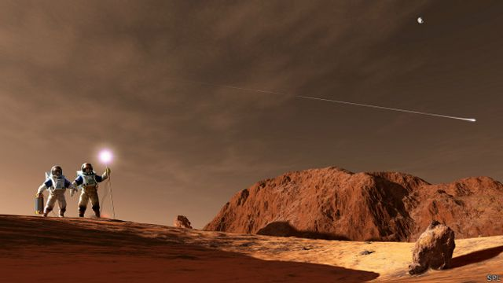
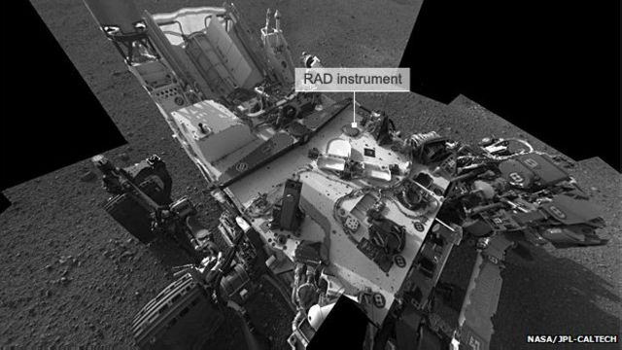
Мета дослідження:
проаналізувати середовище існування Марсу та визначити проблеми, які потрібно подолати на шляху до його колонізації

Slide 3
Завдання:
Визначити фактори Марсіанського середовища, які ймовірно впливатимуть на поселенців
Проаналізувати найновіші проєкти та досягнення космічних агенцій та компаній, які працюють над планами колонізації Червоної планети
Розробити ймовірний проєкт колонізації Марсу
Зробити висновки

Slide 4
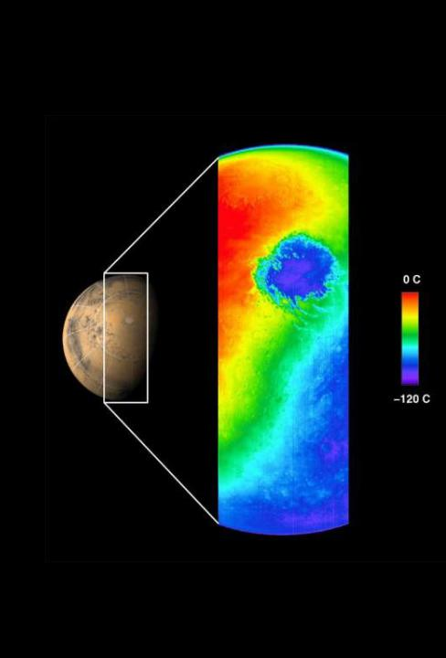
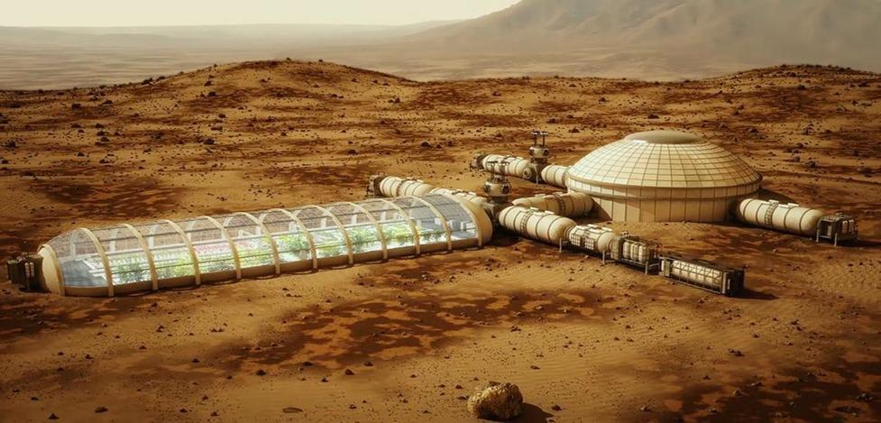
Крок 1. Будівництво житлових комплексів
Перші герметичні модулі повинні захистити людину від низьких температур, шкідливих газів та тиску, який на поверхні Марса в 160 разів менший, ніж на поверхні Землі
При найсприятливіших умовах влітку на денній половині планети повітря прогрівається до 20°С — цілком прийнятна температура для жителів Землі. Але зимової ночі мороз може сягати -125°С.
Модель марсіанської колонії

Slide 5
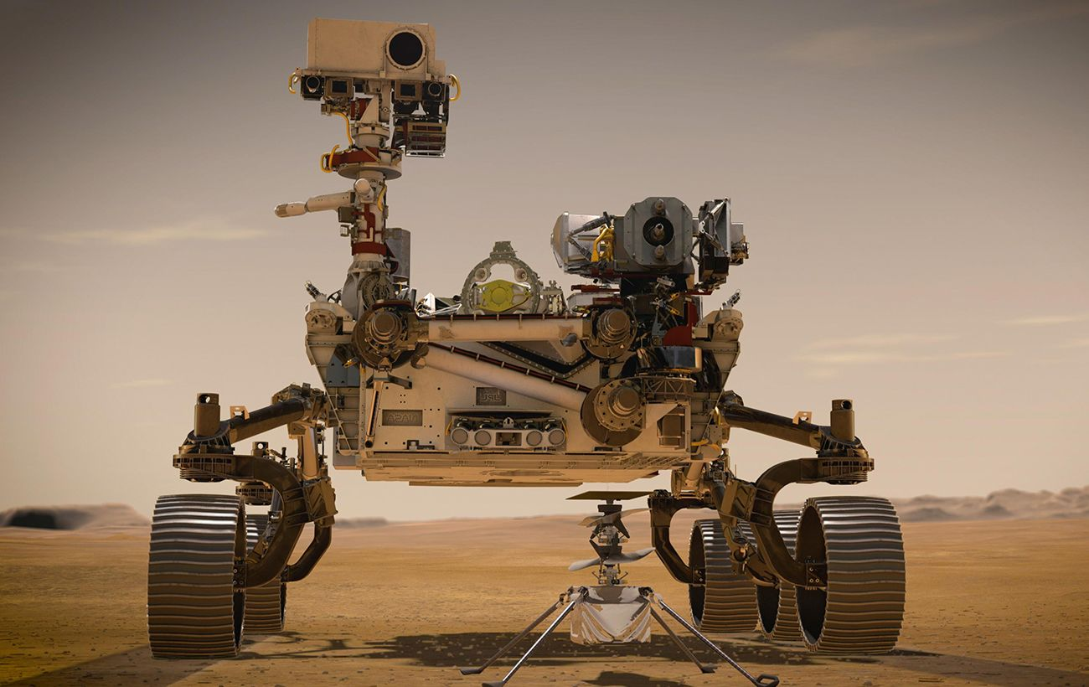
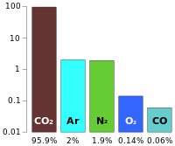
Крок 2. Організувати безперебійну подачу кисню
Науковці місії НАСА «Марс 2020» випробували на борту марсохода Perseverance є MOXIE пристрій, який забирає вуглекислий газ з марсіанської атмосфери та перетворює його на кисень
Газовий склад атмосфери Марсу
MOXIE буде виробляти кисень O₂ з CO₂ з марсіанської атмосфери за допомогою електролізу твердого оксиду
Марсохід Perseverance

Slide 6
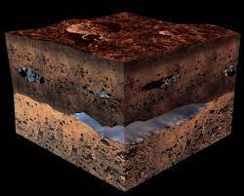
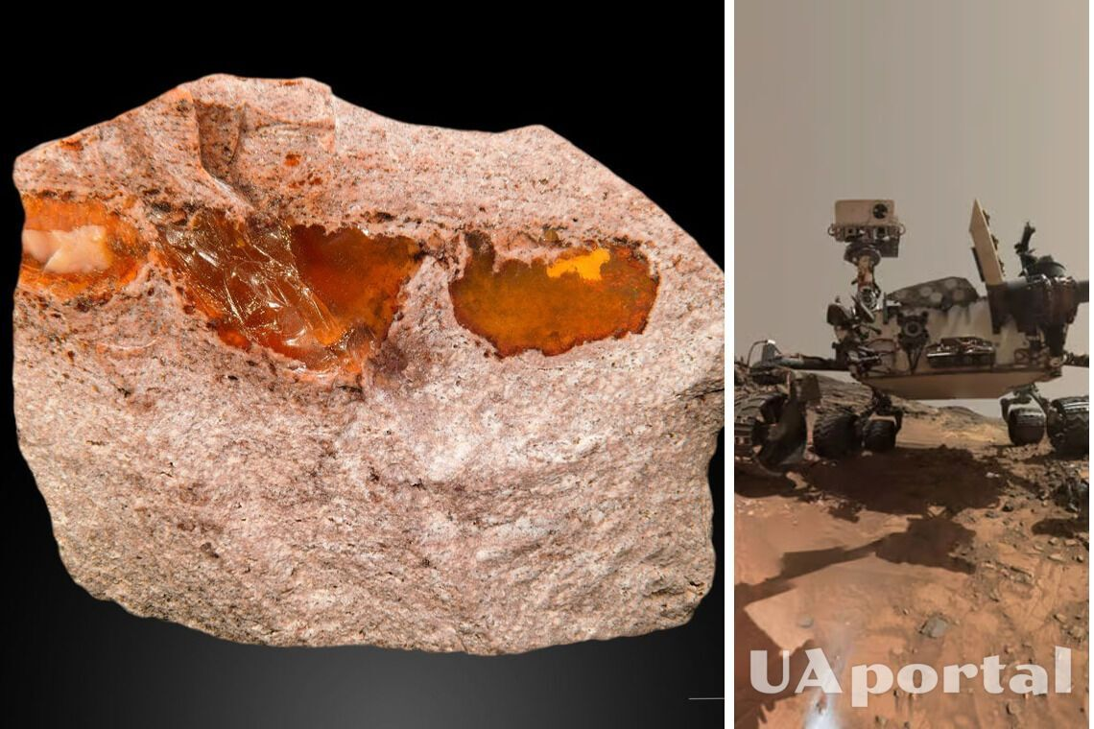
Крок 3. Забезпечити поселенців водою
Дані, зібрані за допомогою різних апаратів, зокрема «Curiosity», «Марсіянського розвідувального супутника» та навіть посадкових модулів «Viking» (1970-і роки), свідчать про те, що насправді на Марсі є заморожена вода, її легко знайти в марсіянському ґрунті — реголіті.
Вода
Профіль марсіанської поверхні
Мінерал, який може бути потенційним джерелом води на Марсі

Slide 7
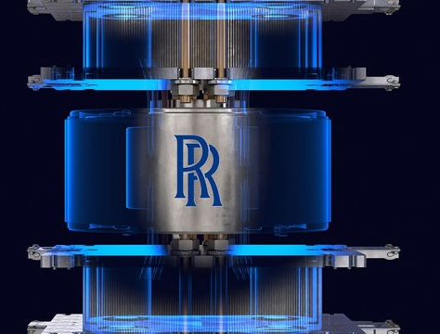
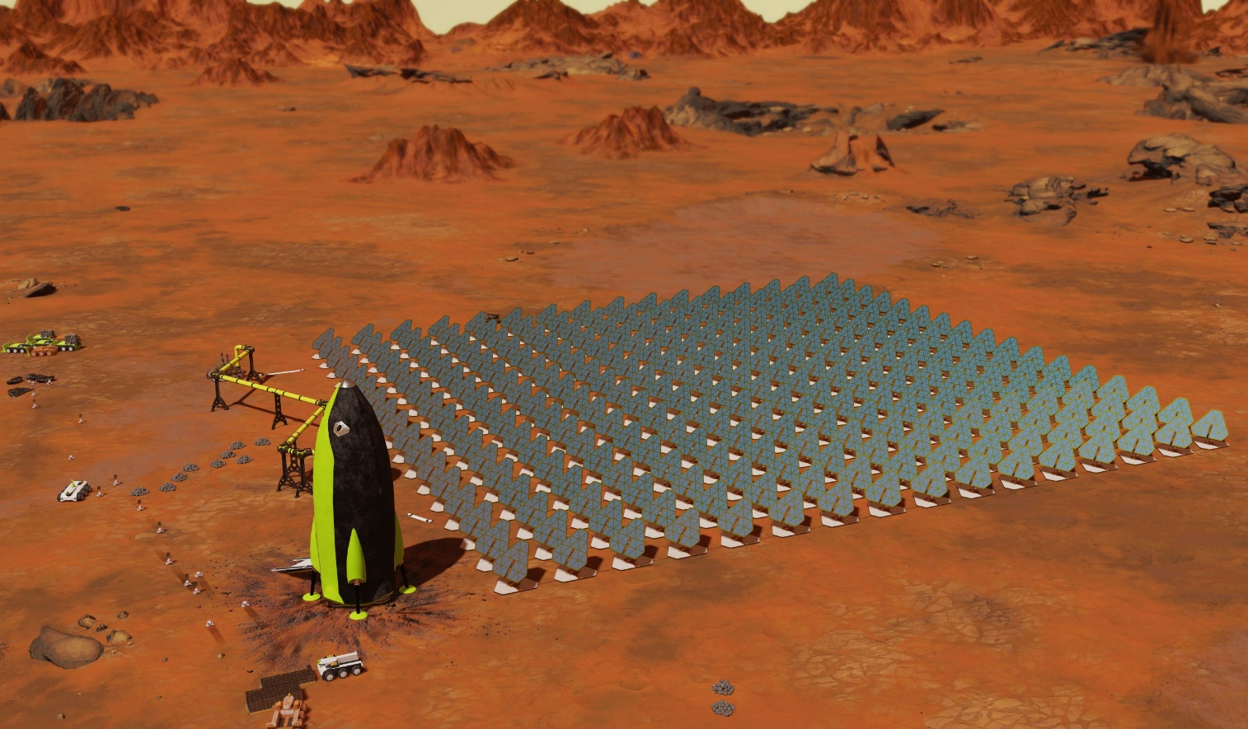
Крок 4. Знайти джерела енергії
Частину енергії можна здобути від сонячних батарей, проте, щоб здобути більше енергії, знадобиться невеликий ядерний реактор
Я дерний реактор для життя на Марсі від компанії Rolls-Royce
Сонячна енергія може стати основною для забезпечення колонії на Марсі завдяки підвищенню ефективності перетворення сонячного світла на електрику

Slide 8
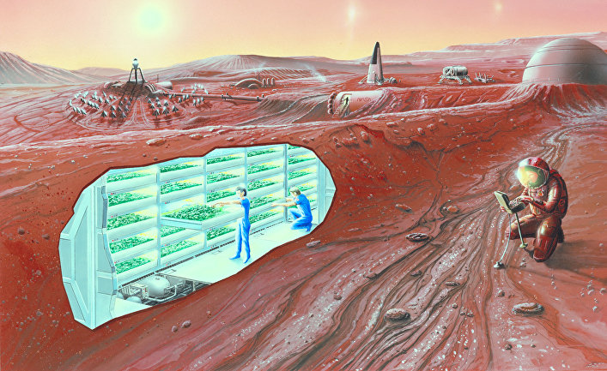
Крок 5. Забезпечити поселенців їжею
Дослідники Університету Джорджії (UGA) розробили серію штучних ґрунтових сумішей, що імітують верхній шар ґрунту Марса
Майбутнє землеробства на Марсі залежить від розробки засобів перетворення марсіанської кори у родючий ґрунт
Вирощування їжі в теплицях, спеціально побудованих з метою забезпечення продуктами харчування поселенців

Slide 9
Висновки
Під час роботи над завданням була пророблена така робота:
Ми визначили, що основними факторами навколишнього середовищу, які впливатимуть на життя та діяльність перших людей на Марсі є : атмосферний тиск, температура, наявність води в рідкому стані та склад марсіанського реголіту.
Шляхом аналізу найновіших проєктів компанії SpaseX, НАСА та інших ми виявили технології, що в найближчому майбутньому здатні будуть забезпечити людину повітрям, рідкою водою та енергією на поверхні Червоної планети.
Таким чином, ми дійшли висновку, що проєкт колонізації Марсу є не лише реалістичною ілюстрацією, а й можливою перспективою людства у найближчому майбутньому.

